Slide 1
Mise à disposition de supports pour communication auprès des étudiant-es sur les choix d’enregistrer ou pas son enseignement

Slide 2
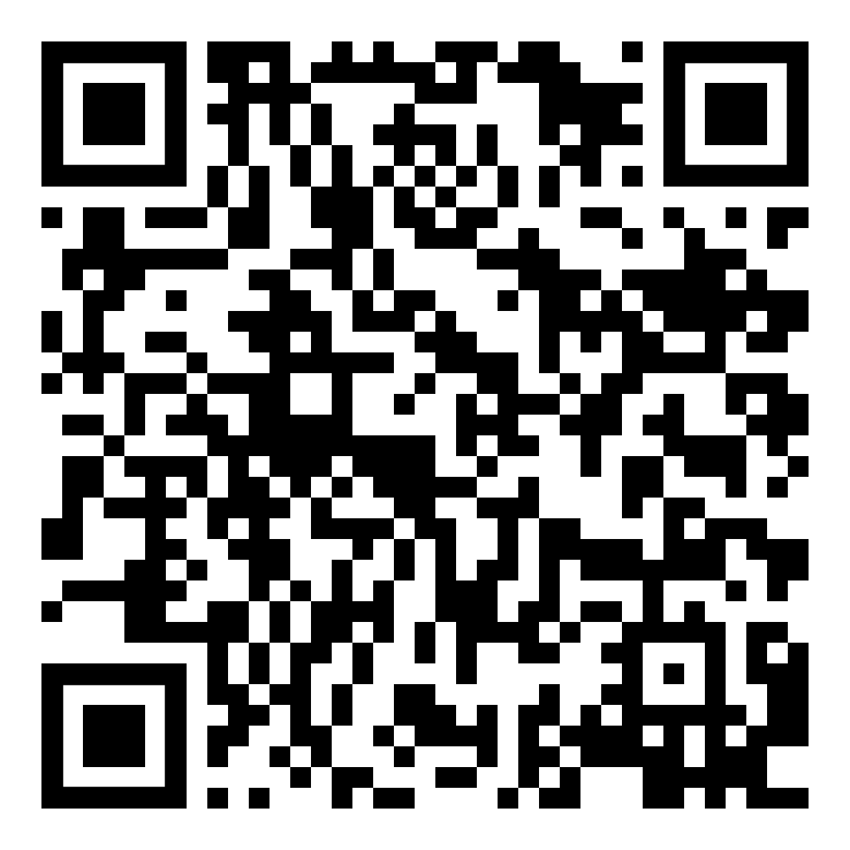
Cet enseignement est enregistré
Quelques recommandations :
L’enregistrement des cours est un outil de dépannage. Bénéfique à l’apprentissage que s’il est complémentaire à la présence au cours et non un remplacement
La réussite est en lien avec une présence régulière aux cours. Celle-ci
stimule l’engagement et la motivation, facteurs de réussite
La présence permet de tisser des liens sociaux avec les autres étudiant-es et les enseignant-es et favorise l’entraide
(Ré)écouter un cours peut être très chronophage et nécessite une grande motivation et discipline pour se tenir à jour
Vous vous engagez à en faire un usage approprié (règles juridiques (FAQ))
Les enregistrements de mon enseignement seront disponibles sur Mediaserver jusqu'à [date]

Slide 3
Cet enseignement n’est pas enregistré
Parce que cette salle n’est pas équipée pour capter l’ensemble de ce qui sera présenté (notamment des démonstrations)
La méthode pédagogique mise en œuvre dans mon enseignement ne s’y prête pas (travaux en sous-groupes, débats, approche pédagogique active, etc.)
Mon enseignement repose sur la participation et les interactions sociales, non captées dans l’enregistrement
Les intervenant-es externes n’ont pas donné leur autorisation pour être enregistré-es et/ou filmé-es
Dans cet enseignement, nous aborderons des informations sensibles ou confidentielles, ce contenu ne peut pas être enregistré

